Slide 1
Κινησιοθεραπεία (E)
Ανοικτά Ακαδημαϊκά Μαθήματα στο ΤΕΙ Αθήνας
Ενότητα 10: Κινητικότητα των αρθρώσεων - Διάταση - Κάτω Άκρο
Δωροθέα Μακρυγιάννη Pt MSc
Τμήμα Φυσικοθεραπείας
Το περιεχόμενο του μαθήματος διατίθεται με άδεια Creative Commons εκτός και αν αναφέρεται διαφορετικά | Το έργο υλοποιείται στο πλαίσιο του Επιχειρησιακού Προγράμματος «Εκπαίδευση και Δια Βίου Μάθηση» και συγχρηματοδοτείται από την Ευρωπαϊκή Ένωση (Ευρωπαϊκό Κοινωνικό Ταμείο) και από εθνικούς πόρους.

Slide 2
Μυϊκή Ανισορροπία
Το μυοσκελετικό και το νευρικό σύστημα αποτελούν ενιαία λειτουργική ενότητα (πρωταγωνιστής, ανταγωνιστής, κινητικός έλεγχος, ιδιοδεκτικότητα).
Η μυϊκή ανισορροπία
Επηρεάζει την βιο-μηχανική των αρθρώσεων.
Τροποποιεί την κατανομή την πιέσεων στις αρθρικές κατασκευές.
Υπερφορτίζει τους αρθρικούς ιστούς.
Οδηγεί σε επώδυνες καταστάσεις στις περιαρθρικές κατασκευές.

Slide 3
Διάταση – Βράχυνση 1/2
Η διάταση εκφράζει την αύξηση του μήκους του μυός.
Διάταση (stretch weakness): Η μακρόχρονη παραμονή του μυός σε συγκεκριμένη θέση, (πέραν του μήκους ανάπαυσης, αλλά όχι στο μέγιστο φυσιολογικό μήκος) οδηγεί σε παθολογική επιμήκυνση.
Βράχυνση (shortness-tightness): Μικρή ή σοβαρή μείωση του μήκους του μυός, που αναδεικνύεται με την περιορισμένης τροχιάς κίνηση προς την κατεύθυνση της επιμήκυνσής του.

Slide 4
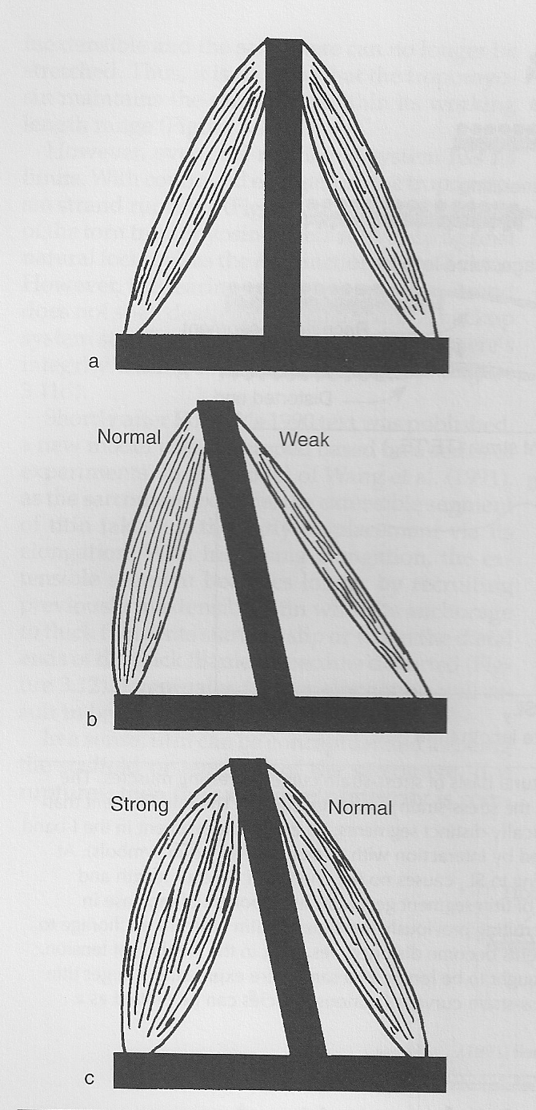
Διάταση – Βράχυνση 2/2
Σχηματική απεικόνιση της σχέσης μεταξύ τους και της συμπεριφοράς στην άρθρωση μυϊκών κατασκευών:
φυσιολογικών,
με αδυναμία ή διατεταμένων (ή με ελαττωμένο μυϊκό τόνο) και
ισχυρών ή βραχυσμένων (ή σε σύσπαση, αυξημένο μυϊκό τόνο).
φυσιολογικό
αδυναμία
ισχυρό
φυσιολογικό

Slide 5
Βράχυνση
Σε κατάσταση βράχυνσης συμβαίνει:
Υπερκάλυψη των ινών ακτίνης και μυοσίνης.
Σχετική αύξηση του συνδετικού ιστού.
Πάχυνση του ενδομύιου και του περιμύιου.
Αύξηση μηχανικά της πίεσης στα αρτηρίδια από τις παχυσμένες περιτονίες.
Περιορισμός της τροφικότητας του μυός, επομένως μυϊκή αδυναμία.

Slide 6
Δομικά Στοιχεία 1/2
Τα περιβλήματα του μυός και ο τένοντας αποτελούν ινοελαστικές κατασκευές, που επηρεάζουν τα μηχανικά χαρακτηριστικά του μυός κατά την σύσπαση και κατά την παθητική διάταση.
Το σαρκείλημμα και τα περιβλήματα των μυϊκών ινών (ενδομύιο, περιμύιο, επιμύιο) είναι ελαστικοί παράγοντες τοποθετημένοι εν παραλλήλω με τους συσταλτούς παράγοντες του μυός.

Slide 7
Δομικά Στοιχεία 2/2
Οι ινοελαστικές δομές του μυός κατά την ενεργητική σύσπαση ή την παθητική διάταση διατείνονται, οπότε αναπτύσσεται τάση και αποθηκεύουν ενέργεια.
Όταν ο μυς επανέρχεται στην αρχική κατάσταση, η ενέργεια αυτή απελευθερώνεται.
Οι εν σειρά ελαστικές κατασκευές είναι σημαντικότερες για την ανάπτυξη τάσης, από αυτές που είναι τοποθετημένες παράλληλα.

Slide 8
Τέλος Ενότητας

Slide 9
Σημειώματα

Slide 10
Σημείωμα Αναφοράς
Copyright Τεχνολογικό Εκπαιδευτικό Ίδρυμα Αθήνας, Δωροθέα Μακρυγιάννη 2014. Δωροθέα Μακρυγιάννη. «Κινησιοθεραπεία (Ε). Ενότητα 10: Κινητικότητα των αρθρώσεων - Διάταση - Κάτω Άκρο». Έκδοση: 1.0. Αθήνα 2014. Διαθέσιμο από τη δικτυακή διεύθυνση: ocp.teiath.gr.

Slide 11
Σημείωμα Αδειοδότησης
Το παρόν υλικό διατίθεται με τους όρους της άδειας χρήσης Creative Commons Αναφορά, Μη Εμπορική Χρήση Παρόμοια Διανομή 4.0 [1] ή μεταγενέστερη, Διεθνής Έκδοση. Εξαιρούνται τα αυτοτελή έργα τρίτων π.χ. φωτογραφίες, διαγράμματα κ.λ.π., τα οποία εμπεριέχονται σε αυτό. Οι όροι χρήσης των έργων τρίτων επεξηγούνται στη διαφάνεια «Επεξήγηση όρων χρήσης έργων τρίτων».
Τα έργα για τα οποία έχει ζητηθεί άδεια αναφέρονται στο «Σημείωμα Χρήσης Έργων Τρίτων».
[1] http://creativecommons.org/licenses/by-nc-sa/4.0/
Ως Μη Εμπορική ορίζεται η χρήση:
που δεν περιλαμβάνει άμεσο ή έμμεσο οικονομικό όφελος από την χρήση του έργου, για το διανομέα του έργου και αδειοδόχο
που δεν περιλαμβάνει οικονομική συναλλαγή ως προϋπόθεση για τη χρήση ή πρόσβαση στο έργο
που δεν προσπορίζει στο διανομέα του έργου και αδειοδόχο έμμεσο οικονομικό όφελος (π.χ. διαφημίσεις) από την προβολή του έργου σε διαδικτυακό τόπο
Ο δικαιούχος μπορεί να παρέχει στον αδειοδόχο ξεχωριστή άδεια να χρησιμοποιεί το έργο για εμπορική χρήση, εφόσον αυτό του ζητηθεί.

Slide 12
Επεξήγηση όρων χρήσης έργων τρίτων
©
Δεν επιτρέπεται η επαναχρησιμοποίηση του έργου, παρά μόνο εάν ζητηθεί εκ νέου άδεια από το δημιουργό.
διαθέσιμο με άδεια CC-BY
Επιτρέπεται η επαναχρησιμοποίηση του έργου και η δημιουργία παραγώγων αυτού με απλή αναφορά του δημιουργού.
διαθέσιμο με άδεια CC-BY-SA
Επιτρέπεται η επαναχρησιμοποίηση του έργου με αναφορά του δημιουργού, και διάθεση του έργου ή του παράγωγου αυτού με την ίδια άδεια.
διαθέσιμο με άδεια CC-BY-ND
Επιτρέπεται η επαναχρησιμοποίηση του έργου με αναφορά του δημιουργού.
Δεν επιτρέπεται η δημιουργία παραγώγων του έργου.
διαθέσιμο με άδεια CC-BY-NC
Επιτρέπεται η επαναχρησιμοποίηση του έργου με αναφορά του δημιουργού.
Δεν επιτρέπεται η εμπορική χρήση του έργου.
διαθέσιμο με άδεια CC-BY-NC-SA
Επιτρέπεται η επαναχρησιμοποίηση του έργου με αναφορά του δημιουργού
και διάθεση του έργου ή του παράγωγου αυτού με την ίδια άδεια.
Δεν επιτρέπεται η εμπορική χρήση του έργου.
διαθέσιμο με άδεια CC-BY-NC-ND
Επιτρέπεται η επαναχρησιμοποίηση του έργου με αναφορά του δημιουργού.
Δεν επιτρέπεται η εμπορική χρήση του έργου και η δημιουργία παραγώγων του.
διαθέσιμο με άδεια
CC0 Public Domain
Επιτρέπεται η επαναχρησιμοποίηση του έργου, η δημιουργία παραγώγων αυτού και η εμπορική του χρήση, χωρίς αναφορά του δημιουργού.
διαθέσιμο ως κοινό κτήμα
Επιτρέπεται η επαναχρησιμοποίηση του έργου, η δημιουργία παραγώγων αυτού και η εμπορική του χρήση, χωρίς αναφορά του δημιουργού.
χωρίς σήμανση
Συνήθως δεν επιτρέπεται η επαναχρησιμοποίηση του έργου.

Slide 13
Διατήρηση Σημειωμάτων
Οποιαδήποτε αναπαραγωγή ή διασκευή του υλικού θα πρέπει να συμπεριλαμβάνει:
το Σημείωμα Αναφοράς
το Σημείωμα Αδειοδότησης
τη δήλωση Διατήρησης Σημειωμάτων
το Σημείωμα Χρήσης Έργων Τρίτων (εφόσον υπάρχει)
μαζί με τους συνοδευόμενους υπερσυνδέσμους.

Slide 14
Χρηματοδότηση
Το παρόν εκπαιδευτικό υλικό έχει αναπτυχθεί στo πλαίσιo του εκπαιδευτικού έργου του διδάσκοντα.
Το έργο «Ανοικτά Ακαδημαϊκά Μαθήματα στο Πανεπιστήμιο Αθηνών» έχει χρηματοδοτήσει μόνο την αναδιαμόρφωση του εκπαιδευτικού υλικού.
Το έργο υλοποιείται στο πλαίσιο του Επιχειρησιακού Προγράμματος «Εκπαίδευση και Δια Βίου Μάθηση» και συγχρηματοδοτείται από την Ευρωπαϊκή Ένωση (Ευρωπαϊκό Κοινωνικό Ταμείο) και από εθνικούς πόρους.

